Slide 1
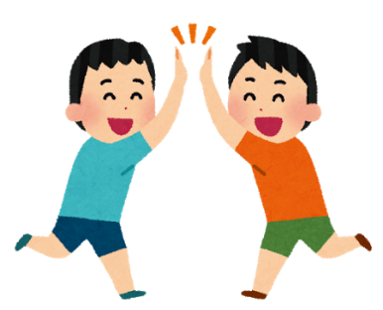
こころのサポート授業
ストレスマネジメント
・対処行動編
イラスト：かわいいフリーイラスト素材集いらすとや
http://www.irasutoya.com/
Notes:
今日は，『ストレスマネジメン（対処行動）ト』について学んでいきましよう。

Slide 2
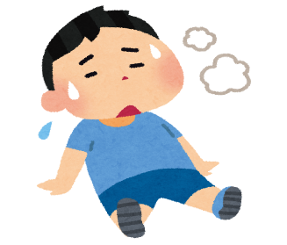
「ストレスだ！」
どんなときに感じる？
その時，どうする？
Notes:
ところで『ストレス』って，どんな時に感じますか？みなさんはその時，どうしていますか？

Slide 3
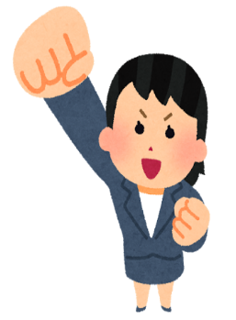
人は，「ストレスだ」と感じたとき，それを軽くしようとたくさんの工夫をします
増やそう
ストレスマネジメントの
達人になろう！
Notes:
人は，「ストレスだ」と感じたとき，それを軽くしようとたくさんの工夫をします。
【クリック】今日はその工夫を増やしましょうね。
【クリック】ストレスマネジメントの達人になろう！

Slide 4
自分の心と身体に目をむけよう！
◆達人への道① 「心とからだの健康観察」
今の自分の心や身体に目を向けて，
ストレス反応がどのように表れている
のか確かめてみよう。
◆達人への道② 「達人シート」
自分が使える工夫を増やそう
Notes:
今日は２つのことをやってみましょう。
まず１つ目は「心とからだの健康観察」，
２つ目は「ストレスを感じた時の工夫」です。

Slide 5
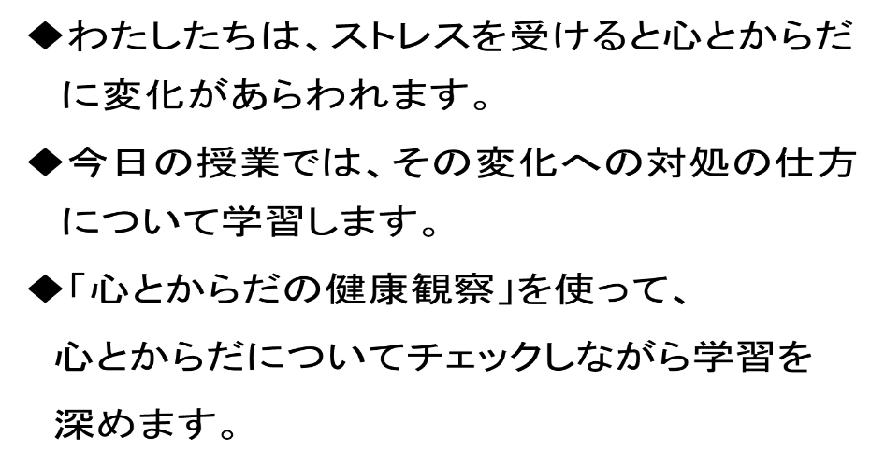
はじめに
◆達人への道①
「心とからだの健康観察」
Notes:
1つ目の「心とからだの健康観察」をしてみましょう。

Slide 6
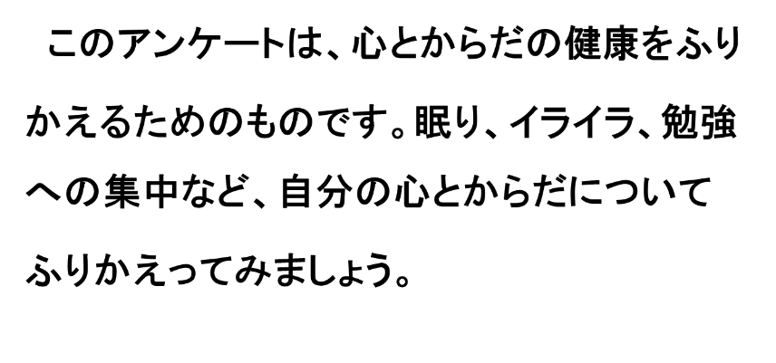
「心とからだの健康観察」をする前に①

Slide 7
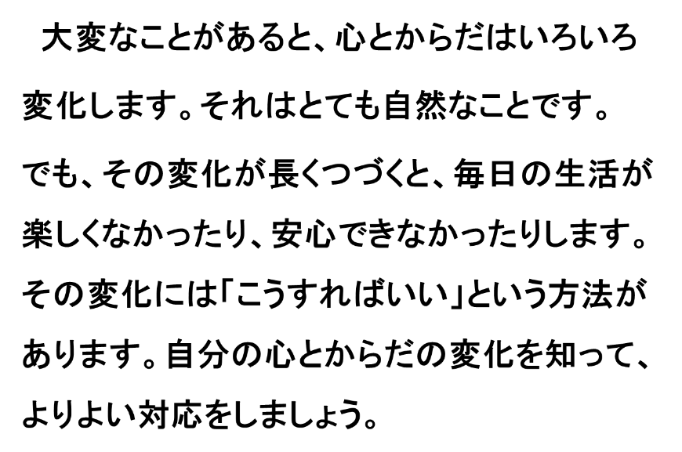
「心とからだの健康観察」をする前に②

Slide 8
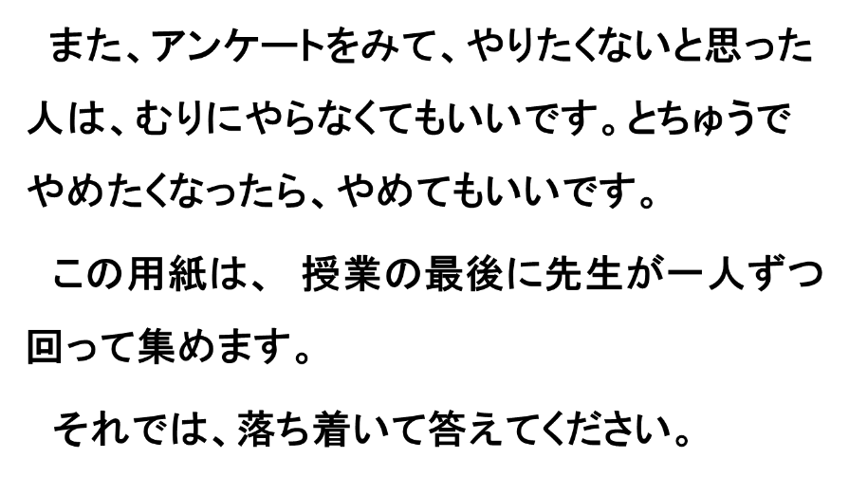
「心とからだの健康観察」をする前に③

Slide 9
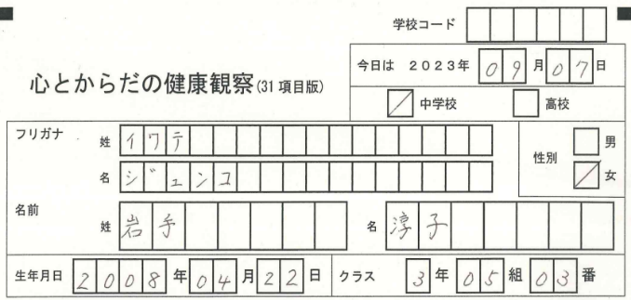
【19項目版，31項目版】児童生徒情報記入欄
記入例
・カタカナ
・だく点は１ます
記入不要
西暦で記入
月日は４月でれば「04」と記入（2桁）

Slide 10
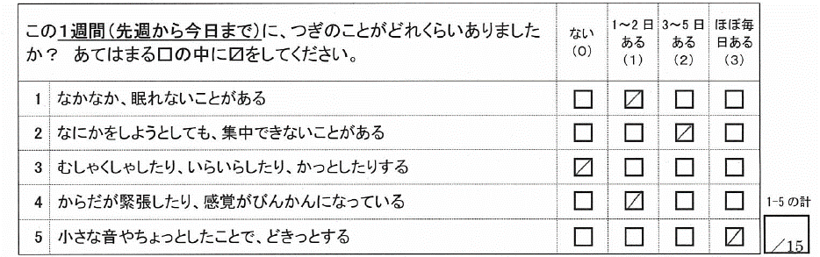
記入例

Slide 11
１ なかなか，眠れないことがある
Notes:
目を閉じることができる人は，目を閉じて，１週間をふりかえってみましょう。
イライラすることあったでしょうか，楽しいことあったでしょうか，眠れたでしょうか・・・・
はい，目を開けて。
１項目ずつ，読み上げます。
１ なかなか，眠れないことがある
毎日眠れたよという人は，ないの□に斜めに線を書いてください。
１－２日，眠れないことがあったなという人は，１－２日あるの□に斜めに線を書いてください。
３－５日，眠れなかったなという人は，３－５日あるの□に斜めに線を書いてください。
ほとんど毎日，眠れなかった人は，ほとんど毎日の□に斜めに線を書いてください。

Slide 12
２ なにかをしようとしても，
集中できないことがある

Slide 13
３ むしゃくしゃしたり，いらいらしたり，
かっとしたりする

Slide 14
４ からだが緊張したり，
感覚がびんかんになっている

Slide 15
５ 小さな音やちょっとしたことで，
どきっとする

Slide 16
６ つらかったこと（大震災や他の大変なこと）が
頭から，離れないことがある

Slide 17
７ いやな夢や，こわい夢をみる

Slide 18
８ 夜中に目がさめて
眠れないことがある

Slide 19
９ ちょっとしたきっかけで，
思い出したくないのに，思い出してしまう

Slide 20
１０ つらかったことを思い出して，
どきどきしたり，苦しくなったりする

Slide 21
１１ つらかったことは，現実のこと・
本当のことと思えないことがある

Slide 22
１２ 悲しいことがあったのに，
どうして涙がでないのかなと思う

Slide 23
１３ つらかったことは，
できるだけ「考え」ないようにしている

Slide 24
１４ つらかったことを，思い出させる
場所や人や物には
近づかないようにしている

Slide 25
１５ つらかったことについては，
話さないようにしている

Slide 26

はい，半分おわりました。
ちょっと緊張した人もいるかもしれません。
背伸びをして，はい，左右に。
あと，半分です！
Notes:
【児童生徒の様子を見ながら，このスライドを活用してください】

Slide 27
１６ 自分が悪い（悪かった）と
責めてしまうことがある

Slide 28
１７ だれも信用できないと
思うことがある

Slide 29
１８ どんなにがんばっても
意味がないと思うことがある

Slide 30
１９ 楽しかったことが
楽しいと思えないことがある

Slide 31
２０ 自分の気持ちを，
だれもわかってくれないと思うことがある

Slide 32
２１ 頭やお腹が痛かったり，
からだの調子が悪い

Slide 33
２２ ご飯がおいしくないし，
食べたくないことがある

Slide 34
２３ なにもやる気がしないことがある

Slide 35
２４ 授業や学習に
集中できないことがある

Slide 36
２５ カッとなってケンカしたり，
乱暴になってしまうことがある

Slide 37
２６ 学校を遅刻したり
休んだりすることがある

Slide 38
２７ だれかに話をきいてもらいたい

Slide 39
２８ 学校では，楽しいことが
いっぱいある

Slide 40
２９ 私には今，将来の夢や目標がある

Slide 41
３０ ゲーム，携帯，インターネットなどは
やりすぎないように気をつけている

Slide 42
３１ 友だちと遊んだり
話したりすることが楽しい

Slide 43
「つらかったこと」（６，７，９）ときかれて，あなたは何を思いうかべましたか
・大震災
・他の大変なこと
・両方
・思いうかばない

Slide 44
はい，がんばってチェックしました。
もう一度，背伸びをしましょう！
Notes:
【様子を見ながら，このスライドを活用してください】

Slide 45
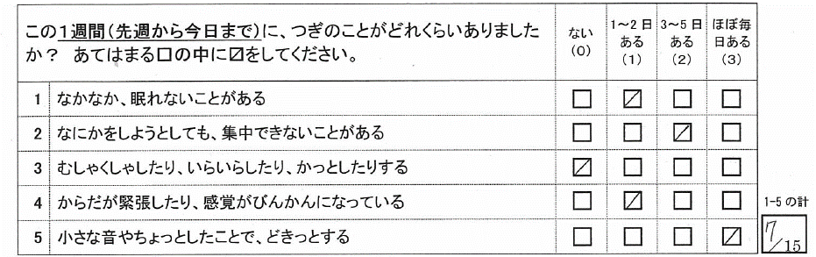
合計点を出しましょう
回答の数字の合計を記入する
記入例では1＋2＋0＋1＋3＝7
＊同じようにあと4カ所の合計点も出しましょう
Notes:
それでは，合計点を出しましょう。
【計算の仕方をスライドを参照に説明】
この得点は，高くても，低くても今の自分の心や身体の状態を知る手がかりになります。
高くても，低くても心配しないで合計点を出してください。

Slide 46

このアンケートをして
・気づいたこと
・今の気もち
・書ける人は書こう
・絵をかいてもいいよ
Notes:
アンケートをして，気づいたことや，今の気持ちを書きましょう。
【記入後】
アンケート用紙を一度，机の中にしまいましょう。

Slide 47
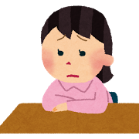
◆達人への道②
ストレスの合計点に注目しよう！
今，感じているストレスのもとになって
いることを一つだけ思い浮かべてみよう。
Notes:
今日は，5つ目のストレスの合計点に注目してみましょう。
今，感じているストレスのもとになっている問題（課題）を一つだけ思い浮かべてみましょう。

Slide 48
今日の授業の目標
ストレスの合計点を
1点下げよう！
点数が高かった人も低かった人も，
まず１点下げることを目標にしよう！
Notes:
今日の授業の目標は『ストレスの合計点を1点下げよう』です。点数が高かった人も低かった人も，まず，1点下げることを目標にしましょう。

Slide 49




ストレスを感じた時の工夫
４つの「対処行動（工夫）」
対処行動 | 気分を変える | 気分を変える行動
 |  | 気分を変えるイメージ
 | 問題を 解決する | 解決する行動
 |  | 解決するイメージ
ひとつひとつ考えていこう
Notes:
ストレスを感じた時の工夫を対処行動と言います。
対処行動は，大きく「気分を変える」と「問題を解決する」の２つに分かれます。
そして さらに，それぞれ「行動」と「イメージ」に分かれます。
【クリック】今から一つひとつ考えていきましょう。

Slide 50

☆達人シートの左上に注目
「気分を変える行動」には
○ 人と話す ○ リラックスする
○ 熱中する
など，自分にとって楽しいことをする
・だれと話すのか
・何をするのか
( )に書こう
「気分を変える行動」は 有効
Notes:
達人シートの左上に注目してください。犬のイラストがあります。
「気分を変える行動」には人と話す，熱中する，リラックスする，など自分にとって楽しいことがあります。
左上の枠の中の3つのカッコに自分の考えを書きましょう。
【クリック】「気分を変える行動」は ストレスを軽くするために有効です。

Slide 51
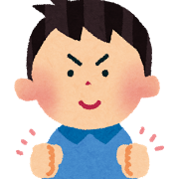
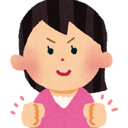
でも，困ったときすぐにできないこともあるよ。
こんなときは・・・
「あとで○○しよう」
楽しみをためておくイメージをもつ
ことは，ストレスマネジメントの
達人になるためのコツ
「気分を変えるイメージ」
Notes:
でも，困ったときすぐにできないこともあるよね。
こんなときは・・・
【クリック】「あとで○○しよう」
【クリック】と楽しみをためておくイメージをもつことは，ストレスマネジメントの達人になるためのコツです。
【クリック】これは，「気分を変えるイメージ」です。

Slide 52
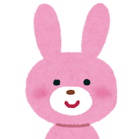
☆達人シートの右上に注目
「気分を変えるイメージ」
①「気分を変える行動」で記入したことを（ ）に書き写そう。
②その行動をいつやってみようかを考え，＿＿＿に書こう。
＜例＞あとで，冬休みになったら，帰ったら，など
気分を変える行動 | 気分を変えるイメージ
だれと話をする？（ 友だち ） | ＿＿＿＿＿＿＿＿＿， （ 友だち ）に話を聞いてもらおう。
Notes:
楽しみをためておくイメージはつかめましたか。
達人シートの右上に注目してください。うさぎのイラストがあります。
①「気分を変える行動」で記入したことを（ ）に書き写してみましょう。
その上の傍線には，その行動をいつやってみようかを考え，に書きましょう。例えば，「あとで」，「冬休みになったら」，「帰ったら」，などがあります。

Slide 53
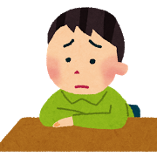
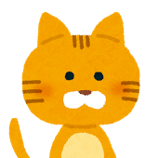
でも，気分を変えているだけでは・・・
ストレスのもとになって
いる問題や課題を解決した
ことにはならない。
そこで，必要なのが
「解決する行動」という対処行動
Notes:
でも，気分を変えているだけでは，ストレスのもとにある問題を解決したことにはならないですよね。
そこで必要なのが，「解決する行動」という対処行動です。

Slide 54
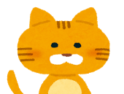
「解決する行動」
○課題を後回しにしないで，とりあえず
はじめてみる
○解決のための工夫や努力をする
○よい結果を出す（試合に勝つ，合格）
などがあるよ
でも，解決しようと努力していても，
なかなか簡単には進まないことも・・・
Notes:
達人シートの左下，ネコのイラストのある欄に注目してください。
解決する行動には，
【クリック】課題を後回しにしないで，とりあえずはじめてみる
【クリック】解決のための工夫や努力をする
【クリック】よい結果を出す（試合に勝つ，合格） などが，ありますね。
【クリック】でも，解決しようと努力していても，なかなか簡単には進まないこともあります。

Slide 55

「解決する行動」につながらないとき
「解決するイメージ」をもつ
人は困難に出会っても，
○解決への見通しがもてる
○取組のよさ(意義)が分かる
○今の成果が確認できる
と気持ちが楽になるよ。
Notes:
「解決する行動」につながらないとき
「解決するイメージ」をもてるといいね。
【クリック】人は困難に出会っても，
【クリック】解決への見通しがもてる
【クリック】取組のよさ(意義)が分かる
【クリック】今の成果が確認できる
【クリック】と気持ちが楽になりますよね。

Slide 56
もう一度，最初に思い浮かべた
「ストレスのもとになっている
問題や課題」を思い浮かべてみよう。
Notes:
もう一度，最初に思い浮かべた
「ストレスのもとになっている問題や課題」を思い浮かべてみよう。

Slide 57
☆達人シートの右下に注目
「解決するイメージ①」
見通しがもてる
（ ）に聞けばやり方がわかりそうだ
⇒だれに聞けば，解決への見通しが
楽にもてるかな。 ( )に書こう。
＜例＞ 家族，先生，友だち など
Notes:
達人シートの右下に注目してください。ゾウのイラストがあるところです。
「解決するイメージ」の一つに「見通しがもてる」があります。
先ほど思い浮かべた「ストレスのもとになっている問題」に対して，
だれに聞けば，解決への見通しが楽にもてますか。
( )に書きましょう。
例えば，家族，先生，友だち などがいると思います。

Slide 58
今，「ストレスのもとになっている問題や課題」に対して，取り組んでいることを思い浮かべてみよう。
Notes:
今，「ストレスのもとになっている問題」に対して，取り組んでいることを思い浮かべてみよう。

Slide 59
「解決するイメージ②」
取組のよさ（意義）が分かる
今の取組が（ ）につながる
⇒取組が，どのような成果につながりそう
かな。 （ ）に書こう。
＜例＞・この宿題をやれば成績が上がりそう
・この練習を続ければ試合に勝てそうだ
Notes:
次に「解決するイメージ」には，「取組のよさ(意義)が分かる」があります。
先ほど思い浮かべた「ストレスのもとになっている問題」に対しての
取組が，どのような成果につながりそうですか。 （ ）に書いてみよう。
例えば，・この宿題をやれば成績が上がりそう，・この練習を続ければ試合に勝てそうだなどです。

Slide 60
「解決するイメージ③」
今の成果が確認できる
今できていることは（ ）だ
⇒大変な中でもすでに成果は表れてい
るよ。今どこまでできているのか注意深
く探して( )に書こう。
＜例＞ ・今年の水泳学習の目標は25m泳ぐこ
とだった。目標は達成出来なかったけ
れど，昨年よりは5m長く泳げるように
なった。
Notes:
最後に「解決するイメージ」には，「今の成果が確認できる」があります。
大変な中でもすでに成果は表れています。今どこまでできているのか注意深く探して( )に書きましょう。
例えば，・今年の水泳学習の目標は25M泳ぐことだった。目標は達成出来なかったけれど，昨年よりは5M長く泳げるようになった。

Slide 61
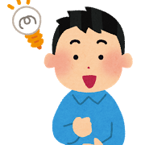
レベルアップ①
一人でがんばるのではなく，
・他の人に手伝ってもらう
・友だちのアイディアをまねる
話し合おう
・達人シートを見せ合い，アイディアを交流
・まねできることを見つけ，アイディアを増やす
(達人シートに追加)
Notes:
さらにストレスマネジメント，レベルアップのコツがあります。まずはレベルアップの一つ目，『一人でがんばるのではなく，他の人に手伝ってもらうことと，友だちのアイディアをまねる』ことが大切です。では話し合ってみましょう。

Slide 62
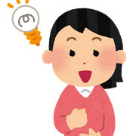
レベルアップ②
新しい発見はあったかな。
○家族に聞いて，楽になる
○先生が力になる
・・・など
小さな発見をためていく
ことが，ストレスマネジメントのコツ
Notes:
新しい発見はありましたか。
家族に聞いても楽になる，先生が力になる・・・などです。
小さな発見をためていくことがストレスマネジメントのコツです。

Slide 63
こころのサポート授業の感想を
「心とからだの健康観察」の感想らん
に書いてください。
Notes:
アンケート用紙を一度，机の中から出しましょう。
こころのサポート授業の感想を「心とからだの健康観察」の感想欄に書いてください。

Slide 64
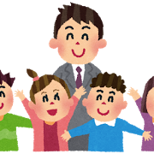
さいごに
「心とからだの健康観察」には，
今日やったストレスの点数のほかに，
４つのトラウマ反応の点数があります。
これらの項目の点数が高かった人はリーフレットを参考にしてみよう。
また，先生やカウンセラーと
お話しする機会をつくりましょう。
Notes:
「心とからだの健康観察」には，今日やったストレスの点数のほかに，４つのトラウマ反応の点数があります。
これらの項目の点数が高かった人はリーフレットを参考してやってみましょう。そして，先生やカウンセラーの先生とお話する機会を作りましょうね。
もちろん，今日の点数は高くなかった人も，寝れないな，緊張するなということがあったときにリーフレットを参考にしたり，先生やスクールカウンセラーの先生たちとお話しましょうね。

Slide 65
この授業のまとめ
この授業では、はじめにアンケートを使って心とからだの健康をふりかえりました。次に、楽しくなかったり安心できないときには「こうすればよい」という方法を学びました。

Slide 66
この授業のまとめ
最後に、もう一つ知っておいて欲しいことがあります。それは「だれかに相談してもよいのだ」ということです。
相談する相手は、あなたがよく知っている信頼できる人がいいですか？ たとえば、学校の先生やスクールカウンセラー、家族や友だちのことです。
もしかしたら、あなたのことを知らない人の方が話しやすいですか？ そんなときのために「２４時間子供ＳＯＳダイヤル」や「チャイルドライン」、「ふれあい電話」などがあります。

Slide 67
この授業のまとめ
「だれかに相談する」こと。それは、心とからだを健康にするための、上手な工夫のひとつです。
そして、あなたが「友だちに相談された」とき、それが友だちのいのちに関わるものであったなら、心配している気持ちを伝えた上で「直ぐに信頼できる大人に相談する」こと。それが、その友だちとあなたのための正しい工夫です。

